Slide 1
Коршунова Людмила Ивановна, начальник отдела социальной адаптации отдельных категорий детей
РЕАЛИЗАЦИЯ
мероприятий индивидуальной программы реабилитации /абилитации ребенка инвалида

Slide 2
Федеральный закон Российской Федерации от 1 декабря 2014 года № 419-ФЗ
«О внесении изменений в отдельные законодательные акты Российской Федерации по вопросам социальной защиты инвалидов в связи с ратификацией
Конвенции о правах инвалидов»
Статья 5
Внести в Федеральный закон от 24 ноября 1995 года № 181-ФЗ «О социальной защите инвалидов в Российской Федерации» :
Статья 5. Федеральный реестр инвалидов
Федеральный реестр инвалидов является федеральной государственной информационной системой и ведется в целях учета сведений об инвалидах, в том числе о детях-инвалидах, включая сведения о группе инвалидности, об ограничениях жизнедеятельности, о нарушенных функциях организма и степени утраты профессиональной трудоспособности инвалида, а также о проводимых реабилитационных или абилитационных мероприятиях, производимых инвалиду денежных выплатах и об иных мерах социальной защиты.
Оператором указанной федеральной государственной информационной системы является федеральный орган исполнительной власти, осуществляющий функции по выработке и реализации государственной политики и нормативно-правовому регулированию в сфере социальной защиты населения.
Функционирование федерального реестра инвалидов осуществляется с применением программно-технических и иных средств, обеспечивающих совместимость и взаимодействие с другими информационными системами, используемыми для предоставления государственных услуг в электронной форме.

Slide 3
Федеральный закон Российской Федерации от 1 декабря 2014 года № 419-ФЗ
«О внесении изменений в отдельные законодательные акты Российской Федерации по вопросам социальной защиты инвалидов в связи с ратификацией
Конвенции о правах инвалидов»
Статья 9. Понятие реабилитации и абилитации инвалидов";
б) часть первую изложить в следующей редакции:
«Реабилитация инвалидов - система и процесс полного или частичного восстановления способностей инвалидов к бытовой, общественной, профессиональной и иной деятельности.
Абилитация инвалидов - система и процесс формирования отсутствовавших у инвалидов способностей к бытовой, общественной, профессиональной и иной деятельности. Реабилитация и абилитация инвалидов направлены на устранение или возможно более полную компенсацию ограничений жизнедеятельности инвалидов в целях их социальной адаптации, включая достижение ими материальной независимости и интеграцию в общество.»

Slide 4
Федеральный закон Российской Федерации от 1 декабря 2014 года № 419-ФЗ
«О внесении изменений в отдельные законодательные акты Российской Федерации по вопросам социальной защиты инвалидов в связи с ратификацией
Конвенции о правах инвалидов»
10) в статье 11:
б) часть первую изложить в следующей редакции:
«Индивидуальная программа реабилитации или абилитации инвалида - комплекс оптимальных для инвалида реабилитационных мероприятий, включающий в себя отдельные виды, формы, объемы, сроки и порядок реализации медицинских, профессиональных и других реабилитационных мер, направленных на восстановление, компенсацию нарушенных функций организма, формирование, восстановление, компенсацию способностей инвалида к выполнению определенных видов деятельности.
Федеральные учреждения медико-социальной экспертизы могут при необходимости привлекать к разработке индивидуальных программ реабилитации или абилитации инвалидов организации, осуществляющие деятельность по реабилитации, абилитации инвалидов.
Порядок разработки и реализации индивидуальной программы реабилитации или абилитации инвалида и ее форма определяются федеральным органом исполнительной власти, осуществляющим функции по выработке и реализации государственной политики и нормативно-правовому регулированию в сфере социальной защиты населения.»

Slide 5
Федеральный закон Российской Федерации от 1 декабря 2014 года № 419-ФЗ
«О внесении изменений в отдельные законодательные акты Российской Федерации по вопросам социальной защиты инвалидов в связи с ратификацией
Конвенции о правах инвалидов»
и) дополнить частями восьмой и девятой следующего содержания:
«Федеральные учреждения медико-социальной экспертизы направляют выписки из индивидуальной программы реабилитации или абилитации инвалида в соответствующие органы исполнительной власти, органы местного самоуправления, организации независимо от их организационно-правовых форм, на которые возложено проведение мероприятий, предусмотренных индивидуальной программой реабилитации или абилитации инвалида.
Указанные органы и организации предоставляют информацию об исполнении возложенных на них индивидуальной программой реабилитации или абилитации инвалида мероприятий в федеральные учреждения медико-социальной экспертизы по форме и в порядке, которые утверждаются федеральным органом исполнительной власти, осуществляющим функции по выработке и реализации государственной политики и нормативно-правовому регулированию в сфере социальной защиты населения.»

Slide 6
Приказ Министерства труда и социальной защиты Российской Федерации от 31.07.2015 года № 528н «Об утверждении Порядка разработки и реализации индивидуальной программы реабилитации или абилитации инвалида, индивидуальной программы реабилитации или абилитации ребенка-инвалида, выдаваемых федеральными государственными учреждениями медико-социальной экспертизы, и их форм»
Приказ Министерства труда и социальной защиты Российской Федерации от 15.10.2015 года № 723н «Об утверждении формы и Порядка предоставления органами исполнительной власти субъектов Российской Федерации, органами местного самоуправления и организациями независимо от их организационно-правовых форм информации об исполнении возложенных на них индивидуальной программой реабилитации или абилитации инвалида и индивидуальной программой реабилитации или абилитации ребенка-инвалида мероприятий в федеральные государственные учреждения медико-социальной экспертизы»

Slide 7
Приложение №2 к приказу Министерства труда и социальной защиты Российской Федерации от 15.10.2015 года № 723н
2. Государственные образовательные организации и организации независимо от их организационно-правовых форм предоставляют информацию об исполнении возложенных на них ИПРА инвалида, ИПРА ребенка-инвалида мероприятий органам исполнительной власти субъекта Российской Федерации, территориальному отделению Фонда социального страхования Российской Федерации (далее - территориальное отделение Фонда), которые формируют сводную информацию об исполнении указанных мероприятий и представляют ее Учреждению.
3. Органы исполнительной власти субъекта Российской Федерации и территориальное отделение Фонда представляют сводную информацию об исполнении мероприятий, предусмотренных ИПРА инвалида, ИПРА ребенка-инвалида (далее - сводная информация):
в) орган исполнительной власти субъекта Российской Федерации в сфере образования - в части исполнения мероприятий по психолого-педагогической реабилитации и абилитации.

Slide 8
Порядок разработки ИПРА инвалида (ИПРА ребенка-инвалида)
ИПРА инвалида (ИПРА ребенка-инвалида) разрабатывается при проведении медико-социальной экспертизы гражданина исходя из комплексной оценки ограничений жизнедеятельности;
По приглашению руководителя бюро (главного бюро, Федерального бюро) или уполномоченного заместителя руководителя главного бюро (Федерального бюро) в формировании ИПРА инвалида (ИПРА ребенка-инвалида) могут принимать участие с правом совещательного голоса специалисты медицинских организаций, государственных внебюджетных фондов, государственной службы занятости населения, работодатели, педагоги и другие специалисты;
В случаях, требующих применения сложных видов реабилитационно-абилитационной экспертной диагностики, гражданин может быть направлен для разработки или коррекции ИПРА инвалида (ИПРА ребенка-инвалида) в главное бюро, Федеральное бюро;
ИПРА инвалида разрабатывается на 1 год, 2 года или бессрочно, ИПРА ребенка-
инвалида разрабатывается на 1 год, 2 года или до достижения возраста 18 лет.
При необходимости внесения дополнений или изменений в ИПРА инвалида
(ИПРА ребенка-инвалида) оформляется новое направление на медико-
социальную экспертизу и составляется новая ИПРА инвалида (ИПРА ребенка-
инвалида).

Slide 9
Порядок реализации ИПРА инвалида (ИПРА ребенка-инвалида)
При реализации ИПРА инвалида (ИПРА ребенка-инвалида) обеспечиваются последовательность, комплексность и непрерывность в осуществлении реабилитационных или абилитационных мероприятий, динамическое наблюдение и контроль за эффективностью проведенных мероприятий;
Федеральное государственное учреждение медико-социальной экспертизы направляет выписку из ИПРА инвалида (ИПРА ребенка-инвалида) (далее - Выписка) в орган исполнительной власти субъекта Российской Федерации в соответствующей сфере деятельности, региональные отделения Фонда социального страхования Российской Федерации по месту жительства инвалида (ребенка-инвалида), определенные в соответствии с его ИПРА исполнителями реабилитационных или абилитационных мероприятий;
Выписка направляется для выполнения следующих мероприятий:
в) по психолого-педагогической реабилитации или абилитации - в орган исполнительной власти субъекта Российской Федерации в сфере образования.
Выписка направляется ФКУ «Главным бюро медико-социальной экспертизы по Иркутской области»
в министерство образования Иркутской области, не позднее 3 рабочих дней с даты выдачи ИПРА
инвалида (ИПРА ребенка-инвалида) с использованием единой системы межведомственного
электронного взаимодействия и подключаемых к ней региональных систем межведомственного
электронного взаимодействия, а при отсутствии доступа к этой системе - на бумажном носителе с
соблюдением требований законодательства Российской Федерации о персональных данных.

Slide 10
4. Министерство образования передает выписку уполномоченной организации по работе с выписками после регистрации в журнале;
Ответственный оператор по работе с выписками из ИПРА инвалида, ребенка-инвалида, поступающих из ФКУ «ГБ МСЭ по Иркутской области» ГАУ «Центр психолого-педагогической, медицинской и социальной помощи»
5. Уполномоченная организация по работе с выписками:
5.1. Организовывает сотрудничество с ФКУ «ГБ МСЭ по Иркутской области» в случае предоставления информации в неполном объеме в выписке из ИПРА инвалида, ребенка-инвалида;
3.2. Организовывает сотрудничество с муниципальным органом управления образованием с целью получения информации о том, в какой образовательной организации ребенок-инвалид, инвалид получает услугу;
3.3. В 3-дневный срок с даты поступления Выписки в целях реализации предусмотренных ИПРА инвалида (ИПРА ребенка-инвалида) реабилитационных или абилитационных мероприятий организуют работу по разработке перечня мероприятий, с указанием исполнителей и сроков исполнения мероприятий;
3.4. Направляет перечень мероприятий по реализации ИПРА ребенка-инвалида, инвалида в муниципальный орган управления образования;
3.5. Предоставляет сводную информацию о выполнении мероприятий, предусмотренных ИПРА инвалида, ребенка-инвалида не позднее сорока пяти дней (1,5 месяца) до окончания срока действия ИПРА инвалида, ребенка-инвалида в министерство образования Иркутской области.

Slide 11


Органы исполнительной власти и региональные отделения Фонда в 3-дневный срок с даты поступления Выписки
в целях реализации предусмотренных ИПРА инвалида (ИПРА ребенка-инвалида) реабилитационных или абилитационных мероприятий
организуют работу по разработке перечня мероприятий, с указанием исполнителей и сроков исполнения мероприятий.
Органы исполнительной власти
Мероприятия по реабилитации или абилитации инвалида
Исполнители

Slide 12





МЕЖВЕДОМСТВЕННОЕ ВЗАИМОДЕЙСТВИЕ в ЧАСТИ РЕАБИЛИТАЦИИ И АБИЛИТАЦИИ ИНВАЛИДОВ (ДЕТЕЙ_ИНВАЛИДОВ)
БЮРО МЕДИКО-СОЦИАЛЬНОЙ ЭКСПЕРТИЗЫ
Бюро МСЭ
позднее 3 рабочих дней:
Выписка из ИПРА инвалида (ИПРА ребенка-инвалида)
РОИВ
ГБ МСЭ по Иркуткой области
Не позднее 1 месяца до окончания срока действия ИПРА инвалида
(ИПРА ребенка-инвалида):
Сведения о выполнении мероприятий по медицинской реабилитации или абилитации
организации, осуществляющие деятельность по реабилитации или абилитации инвалидов в соответствующей сфере деятельности

Slide 13
Государственная образовательная организация
Назначает ответственное лицо по направлению « Реализация мероприятий ИПРА ребенка-инвалида, инвалида»;
2. Предоставляет информацию ответственному оператору по работе с выписками из ИПРА инвалида, ребенка-инвалида;
3. Предоставляет сведения о выполнении мероприятий, предусмотренных ИПРА инвалида, ребенка-инвалида в соответствии с указанным сроком, определенном в перечне мероприятий, ответственному оператору по работе с выписками из ИПРА инвалида, ребенка-инвалида.

Slide 14
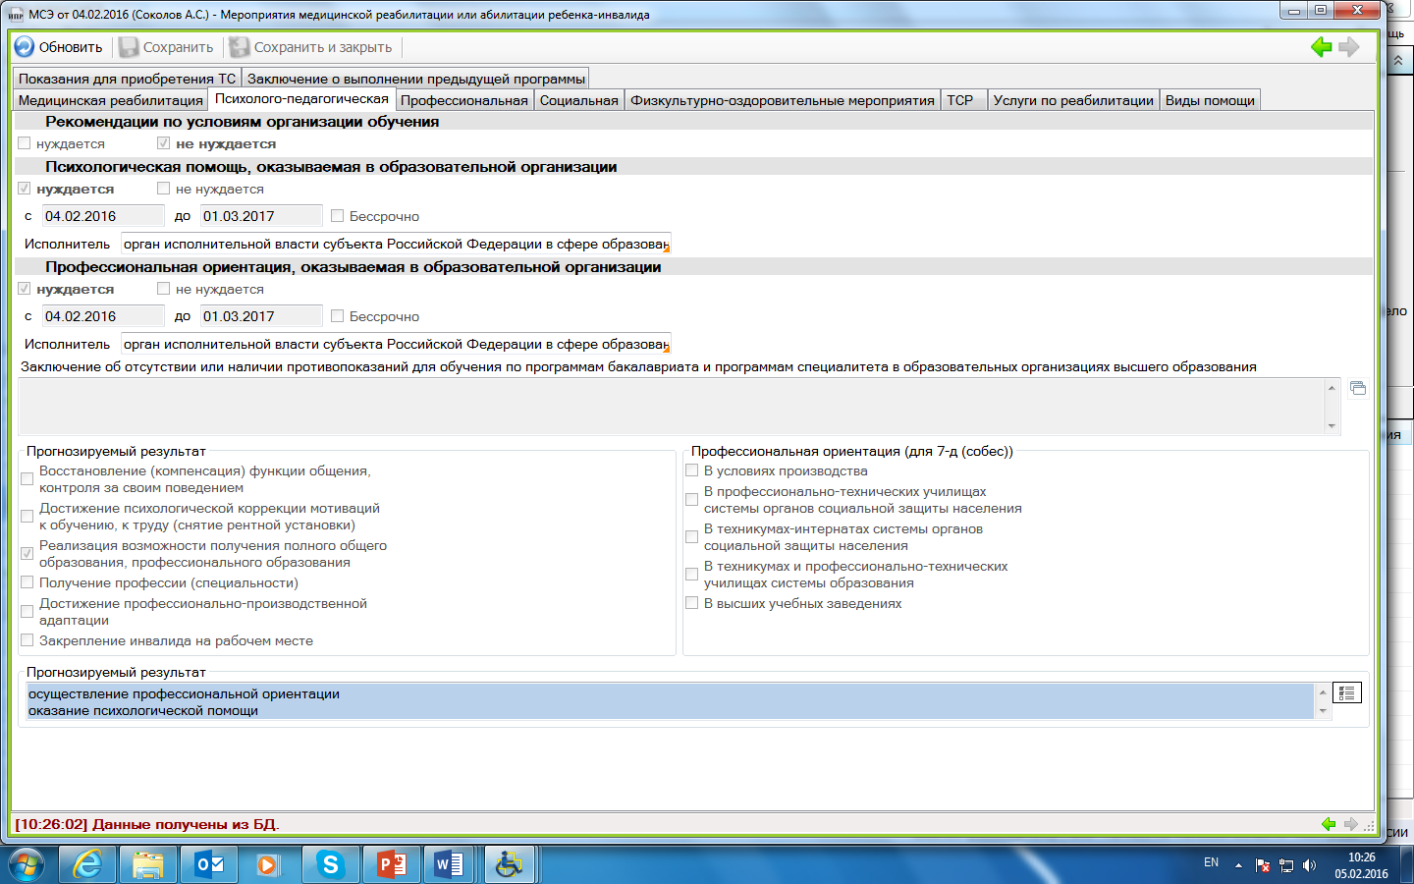

Slide 16
Приказ Министерства труда и социальной защиты Российской Федерации от 15.10.2015 № 723н
Наименование мероприятия | Исполнитель мероприятия | Дата исполнения мероприятия | Результат выполнения мероприятия (выполнено / не выполнено)
Условия по организации обучения
Общеобразовательная программа
Адаптированная основная образовательная программа
Специальные педагогические условия для получения образования
Психолого-педагогическая помощь
Психолого-педагогическое консультирование инвалида и его семьи
Педагогическая коррекция
Психолого-педагогическое сопровождение учебного процесса

Slide 17
3. Причины неисполнения мероприятий, предусмотренных ИПРА инвалида (ИПРА ребенка-инвалида)
┌─┐
│ │
└─┘ Инвалид (ребенок-инвалид) либо законный (уполномоченный) представитель не обратился в соответствующий орган государственной власти, орган местного самоуправления, организацию независимо от
организационно-правовых форм за предоставлением мероприятий, предусмотренных ИПРА инвалида (ИПРА ребенка-инвалида).

Slide 18
┌─┐
│ │
└─┘ Инвалид (ребенок-инвалид) либо законный (уполномоченный) представитель отказался от того или иного вида, формы и объема мероприятий, предусмотренных ИПРА инвалида (ИПРА ребенка-инвалида).
┌─┐
│ │
└─┘ Инвалид (ребенок-инвалид) либо законный (уполномоченный) представитель отказался от реализации ИПРА инвалида (ИПРА ребенка-инвалида) в целом.

Slide 19
┌─┐
│ │
└─┘ Причины неисполнения мероприятий, предусмотренных ИПРА инвалида (ИПРА ребенка-инвалида), при согласии инвалида (ребенка-инвалида) либо законного (уполномоченного) представителя на их реализацию:
________________________________________________________________
(указываются причины неисполнения мероприятий, предусмотренных ИПРА инвалида (ИПРА ребенка-инвалида) по каждому невыполненному мероприятию)
Дата направления информации: "__" _______________ 20__ г.

Slide 20
Организационно-техническая структура
по взаимодействию с муниципальными органами управления образованием и государственными образовательными организациями по обмену сведений о выполнении мероприятий, предусмотренных индивидуальной программой реабилитации или абилитации инвалида, ребенка-инвалида
ФКУ «Главное бюро медико-социальной экспертизы по Иркутской области» Министерства труда и социальной защиты
Российской Федерации
Защищенные каналы связи ViPNet (Министерство образования Иркутской области)
Государственное автономное учреждение «Центр психолого-педагогической, медицинской и социальной помощи»
Защищенные каналы связи ViPNet (ГАУ ЦППМС)
Государственные образовательные организации
Профессиональные образовательные организации
Муниципальные органы управления образованием
Муниципальные образовательные организации

Slide 21
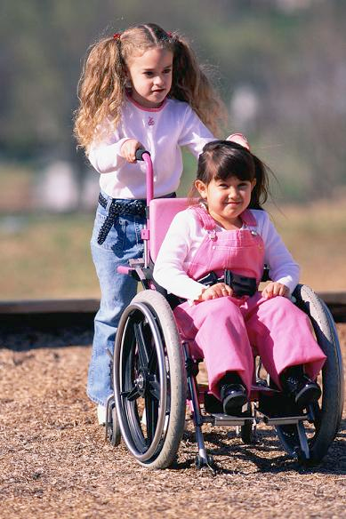
БЛАГОДАРЮ ЗА ВНИМАНИЕ !!!

